Slide 1
আসসালামু আলাইকুম

Slide 3
শিক্ষক পরিচিতি
পাঠ পরিচিতি
অধ্যায়: ১০
বাংলাদেশের ভূপ্রকৃতি
মো. আবু বকর সিদ্দিক
সহকারী শিক্ষক (ইসলাম ও নৈতিক শিক্ষা)
ইস্কাটন গার্ডেন উচ্চ বিদ্যালয়
১০/ বি, ইস্কাটন গার্ডেন রোড, রমনা, ঢাকা
Email: abubakarjs2015@gmail.com
বিষয়: ভূগোল ও পরিবেশ

Slide 4
আজকের পাঠ
বাংলাদেশের ভূপ্রকৃতি

Slide 5
শিখনফল
এই পাঠ শেষে শিক্ষার্থীরা ...
১। বাংলাদেশের ভূপ্রকৃতি সম্পর্কে বলতে পারবে

Slide 6
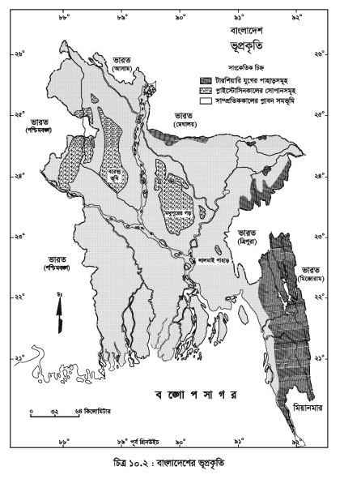

Slide 7
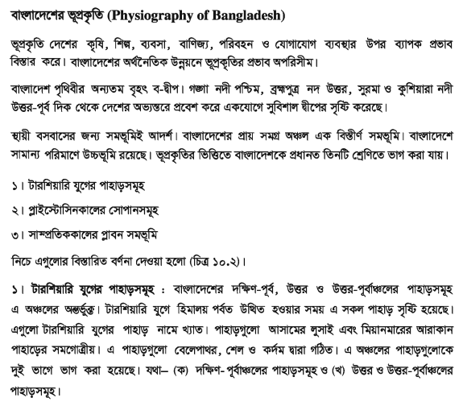

Slide 8
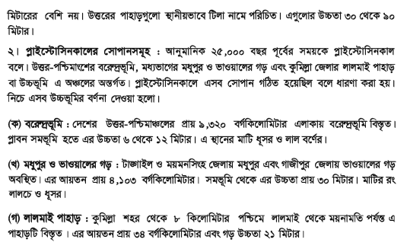

Slide 9
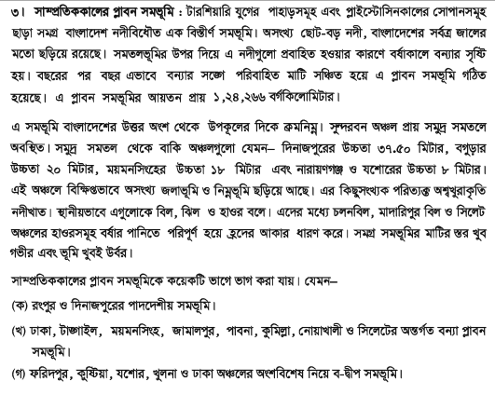

Slide 10
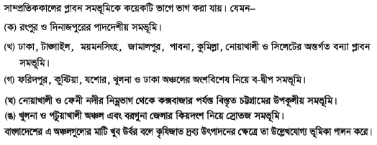

Slide 11
বাড়ির কাজ
১) বাংলাদেশের কোন কোন জেলা স্রোতজ সমভূমি?
২) বাংলাদেশের কোন কোন জেলা ব-দ্বীপ সমভূমি?
৩) বাংলাদেশের কোন কোন জেলা উপকূলীয় সমভূমি?
৪) বাংলাদেশের কোন কোন জেলা পাদদেশীয় সমভূমি?
৫) বাংলাদেশের কোন কোন জেলা বন্যা প্লাবন সমভূমি?
৬) সমুদ্র সমতল থেকে দিনাজপুর, বগুড়া, ময়মনসিংহ নারায়ণগঞ্জ ও যশোরের
উচ্চতা কত মিটার?
৭) কোন কোন নদীর কারণে বিশাল বদ্বীপের সৃষ্টি হয়েছে?
৮) বরেন্দ্রভূমি, মধুপুর ও ভাওয়ালগড় এবং লালমাই পাহাড় সম্পর্কে লিখ?
খাতায় লিখে ছবি তুলে অবশ্যই আমার ইনবক্সে নাম ও শ্রেণিসহ পাঠাবে।

Slide 12
আল্লাহ হাফেজ

